Slide 1
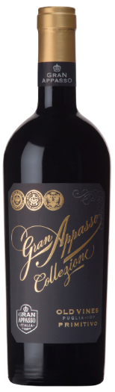

FEMAR
Gran Appasso Collezione Primitivo
그랑 아파소 꼴레지오네 프리미티보
WINEMAKING 손으로 수확한 포도를 온도 조절 가능한 상태에서 긴 기간 동안 침용과 함께 발효 진행 후 스테인리스 스틸 탱크와 다른 종류의 오크통에서 숙성 진행. TASTING NOTE 진한 루비색을 띠며 야생 베리류, 자두잼, 레드 커런트의 꽃, 말린 제비꽃, 향신료 등의 아로마와 함께 흑연과 코코아 가루 아로마가 깔려있습니다. 입 안에서는 부드럽지만 향신료의 느낌이 강해 균형이 잘 잡혀있고 여운이 긴 풀바디의 와인입니다. 서브 온도: 16-18°C 음식 추천: 구운 고기, 버팔로 스튜, 숙성 치즈
COMMENT 품질은 서두르지 않는다. 그랑 아파소 브랜드는 풀리아의 다른 지역에서 생산되는 와인들을 아우릅니다. 초기에는 풀리아 지역의 가장 현대적인 와인을 표현하는 브랜드로 성장시킬 의도였지만 Ottenuto da uve Leggermente Appassite라는 고대의 농경 기술의 발견으로 탄생된 브랜드입니다. 이 고대의 농경 기술은 포도가 다 익은 후에도 나무에 그대로 두어서 포도가 수분을 잃는 대신 당분과 산미를 농축시켜 숙성에 용이하게 하는 방식입니다.
REGION Puglia, Italy
TYPE Red
ALCOHOL 16%
VARIETY Primitivo AWARDS Luca Maroni 2020 – 98 Points Luca Maroni 2019 – 98 Points Asia Wine Trophy 2019 – Silver Medal Lucas Maroni 2018 – 98 Points Berliner Wine Trophy 2018 Gold Medal Luca Maroni 2017 – 98 Points
ACIDITY
SWEETNESS
BODY
FINISH

